Slide 1

大学生智慧闹钟
24组
小组成员：张埮、李白、何德权、杨宇轩、向家兴
指导老师：赵永瑞

Slide 2
01
背景
02
思路方法
目录
PROJECT SUMMARY
CONTENT
03
框架与内容
PROBLEM ANALYSIS
04
总结与展望
FUTURE OUTLOOK

Slide 3
背景
1
2
3
如今大学生在学习生活中时而会出现作息不规律、时间观念不强的情况
不少大学生需要时间管理有关的工具对他们的日常生活提供辅助
大学生更倾向于使用电子设备去进行生活中的各种事情，而非纸质文本

Slide 4
产品概述
本产品通过学生输入课表中的各个课程时间，智能地为其计算何时起床和吃饭最为合适，从而为大学生的日常生活提供极大的便利。通过优化时间安排，确保学生能够在紧张的学习过程中合理分配时间，既能保证良好的作息，又能有效提高学习效率。这个产品旨在帮助大学生更好地管理他们的日常生活，使他们能够在学业和生活之间找到平衡，减轻时间管理的压力。

Slide 5
研究思路方法
项目许可证
软件页面
Apache License 2.0
编程语言
软件结构
Java
Notes:
73a854a1-300d-4ce1-aeaa-58c5f93b389a.source.5.zh-Hans

Slide 6
Apache License 2.0
用户可根据自己的需求，自由使用和修改，同时也允许将开源代码与商业产品结合。这使得项目可以被广泛接受和使用，同时也允许商业公司集成该项目到他们的产品中，而不需要开源他们的整个产品。

Slide 7
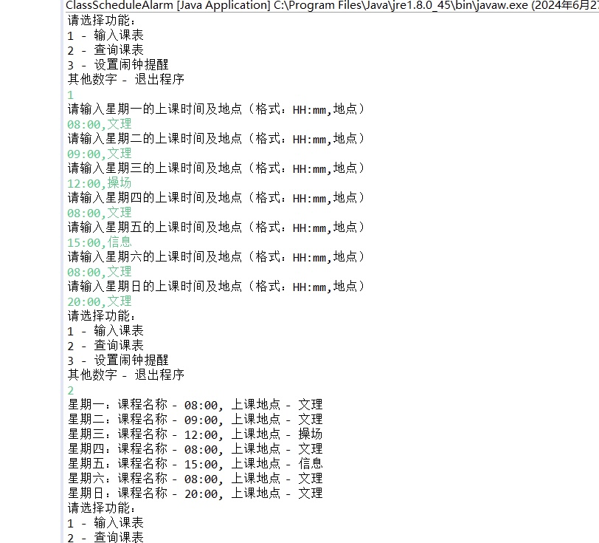
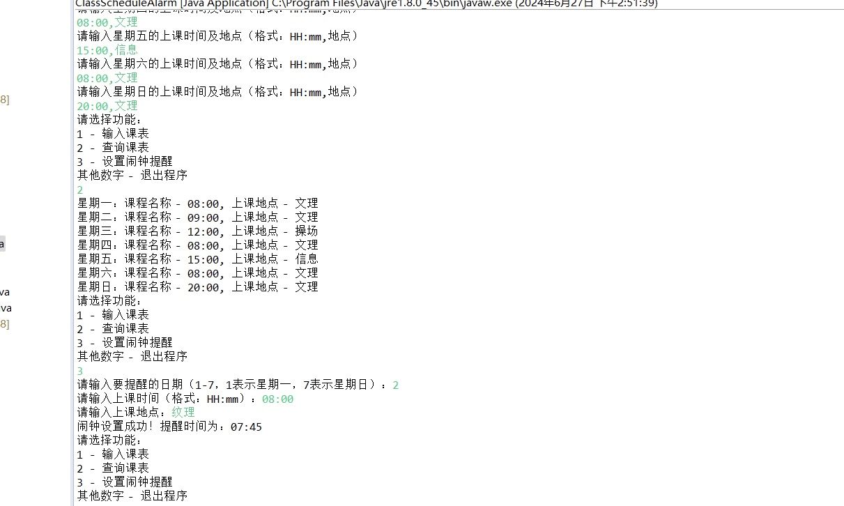
代码运行结果
Notes:
对着运行结果稍微展开介绍一下

Slide 8

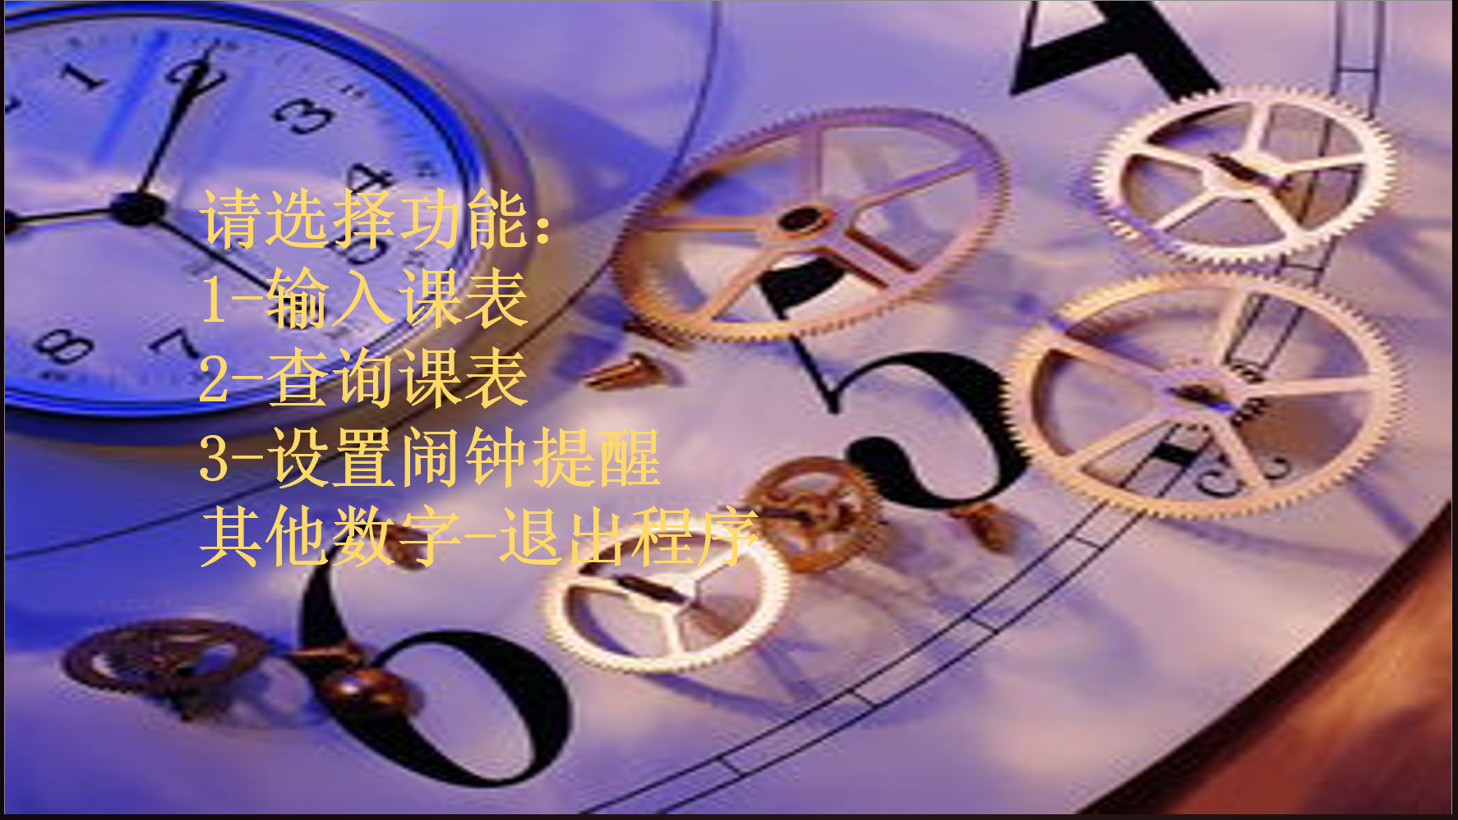
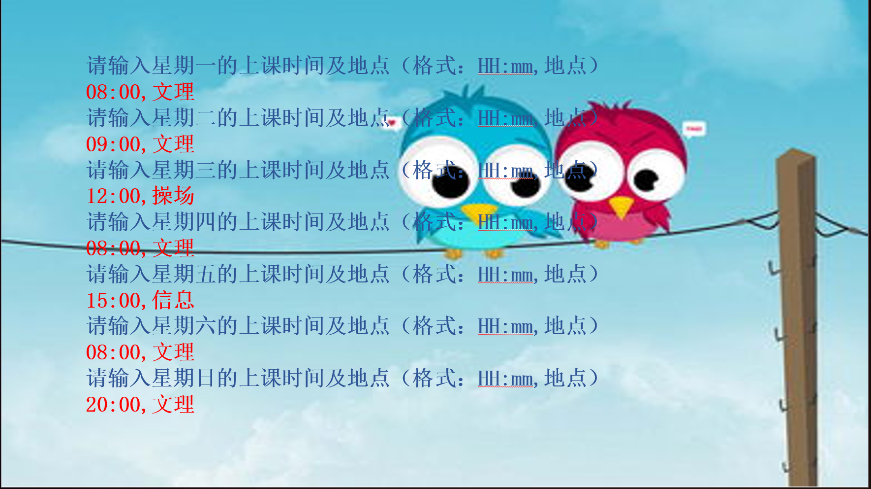
。
界面展示
20XX·March 20th
Notes:
稍微介绍一下样式，凑一凑时长

Slide 9
困难和收获
起初，我们对项目的具体方向并不明确，在通过结合身边的生活后想到了“大学生智慧闹钟”。在设计该项目的初步，我们在编写代码上遇到了不少麻烦，在经过多次的修改终于初步达成了我们的预期。
完成这次开源大模型任务，我们不仅提升了技术能力，还深化了对大模型架构和开源协作的理解。通过团队合作和问题解决，我们学会了更高效地沟通和协同工作。此次经历不仅拓宽了我们的视野，也为未来的项目积累了宝贵的经验。
Notes:
可以稍微增添一点个人的观点

Slide 10
总结与展望
大学生智慧闹钟软件从基本的提醒功能，预制发展到智能唤醒、健康监测等。未来，将集成AI助手，提供个性化推荐，并增加社交互动，助力用户改善生活习惯，提高生活品质。

Slide 11
谢谢观看
敬请各位老师批评指正
24组

